Slide 1


Компьютерная Академия TOP
Тестирование новостного сайта «Top24.news»
Группа: QA-31

Slide 2
Команда:
Глеб Богомолов - мануальное тестирование
Никита Долголенко - автоматизированное тестирование
Преподаватели:
Алексей Лисица
Анна Маркова

Slide 3
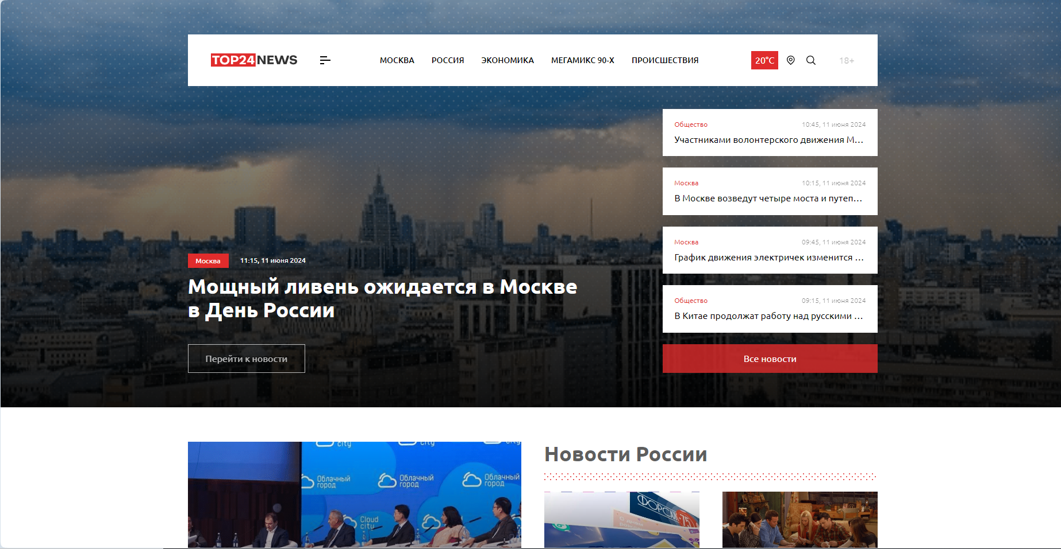

Slide 4

Цель работы: освоение навыков тестирования программного обеспечения через анализ сайта
Задачи:
- Распределить работы
- Анализ сайта
- Создать тестовую документацию
- Провести ручное и автоматизированное тестирование
- Анализ полученных результатов

Slide 5

Ход работы:
Распределили роли в команде;
Глеб | Никита
- Исследовательское тестирование; - Написание документации; - Мануальное тестирование; - Тестирование скорости загрузки сайта и поддоменов | - Исследовательское тестирование; - Автоматизированное тестирование;

Slide 6

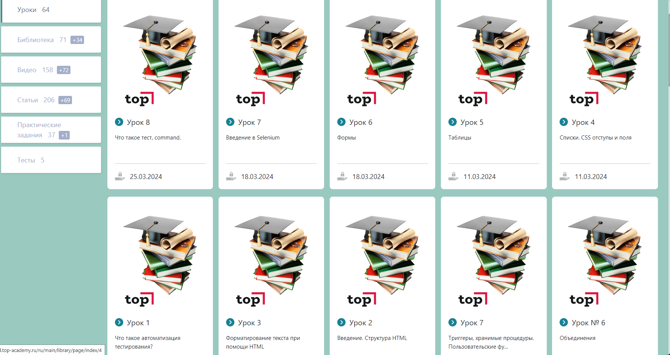

Актуализировали знания учебных материалов, обратились к литературе(Роман Савин «Тестирование.com») изучили в интернете примеры документации, примеры подходов к тестированию ;

Slide 7
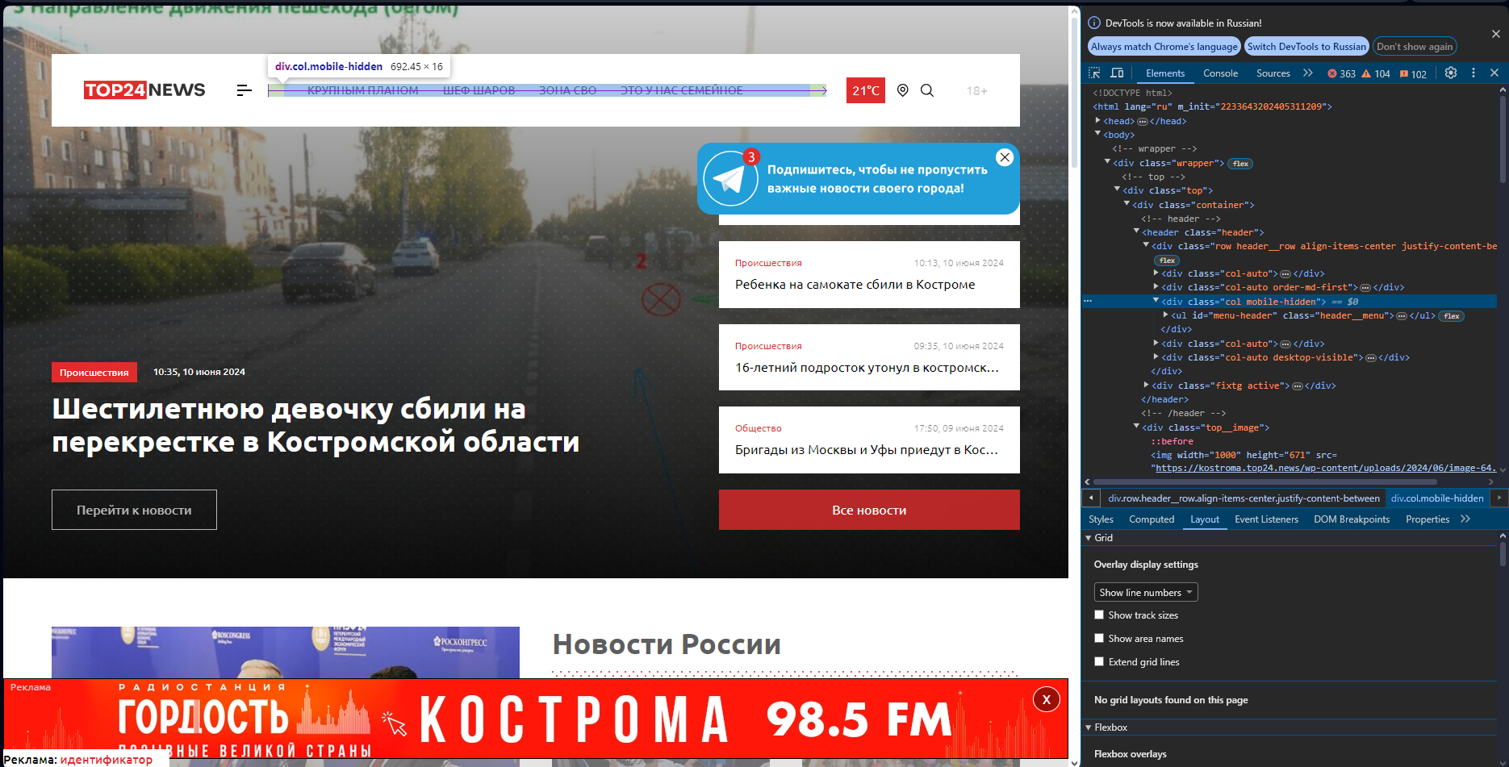
Провели анализ сайта путём исследовательского тестирования;

Slide 8
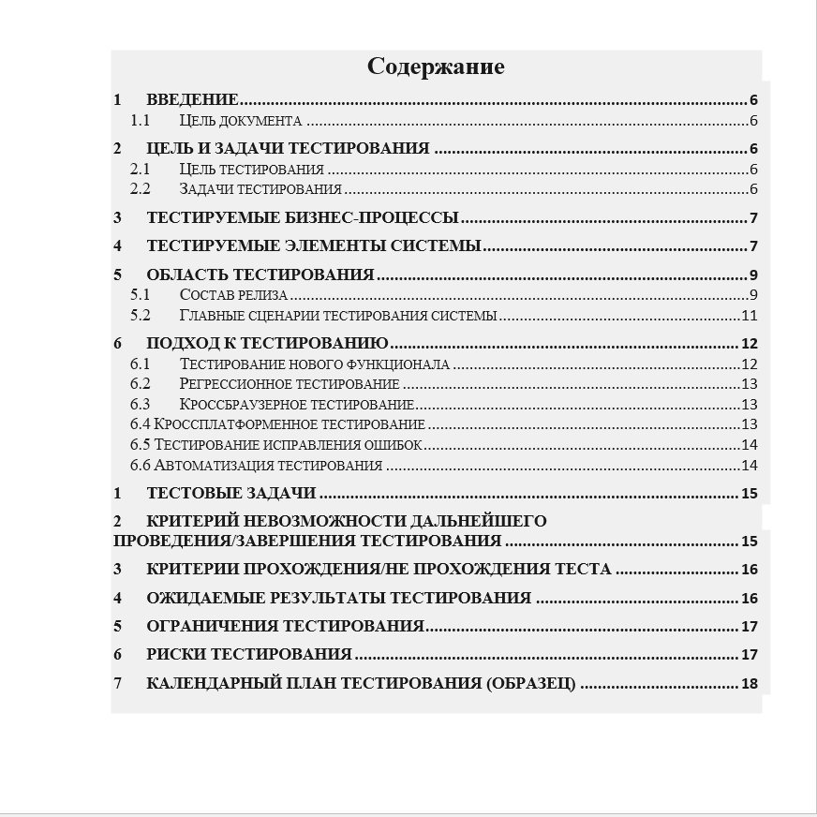
Написали тестовую документацию;

Slide 9
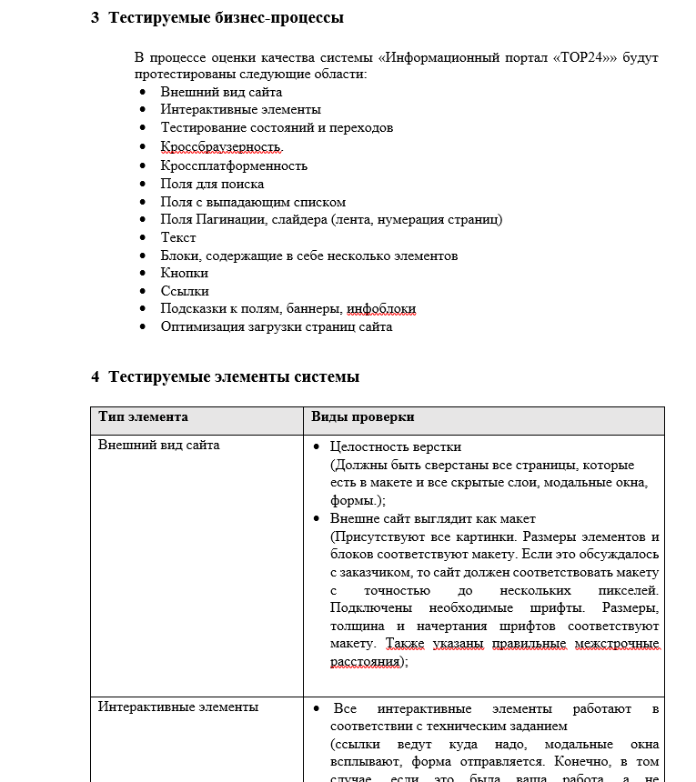
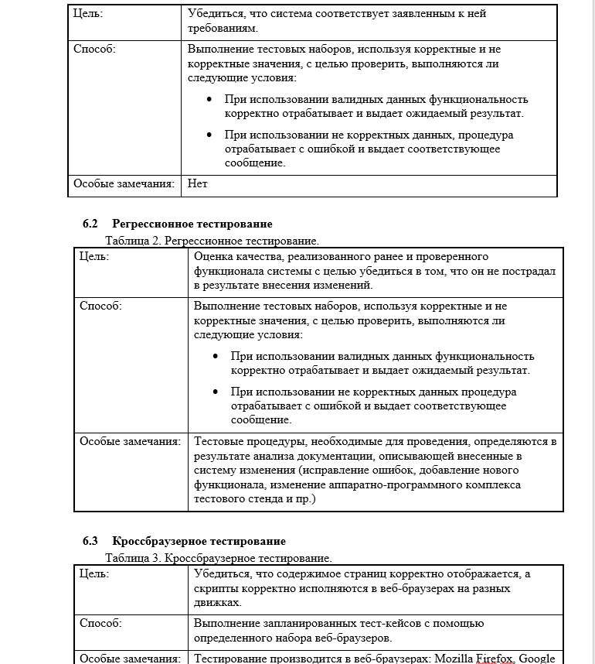

Slide 10
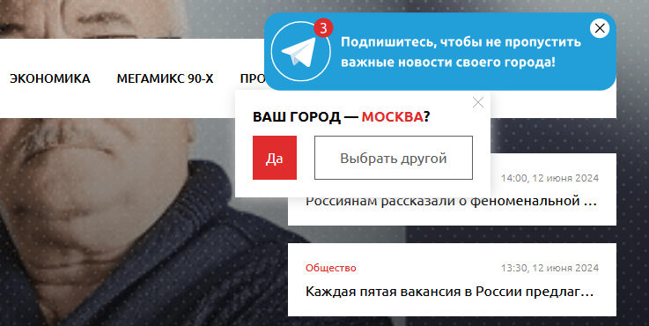
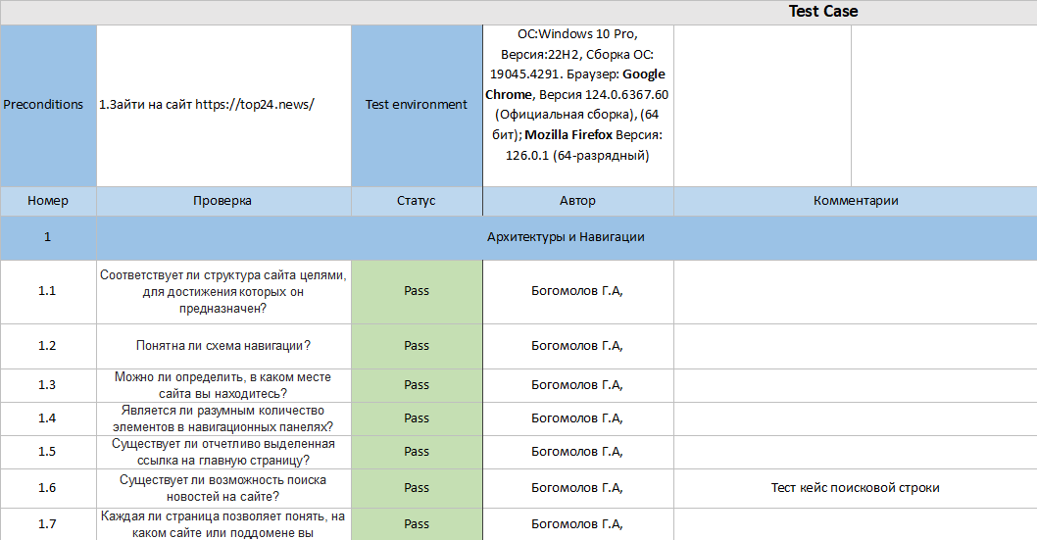
Провели тестирование UX/UI,
функциональное;

Slide 11
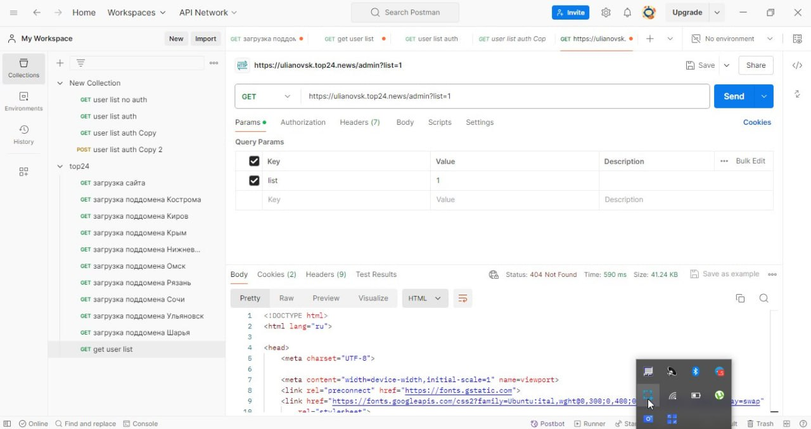

Slide 12




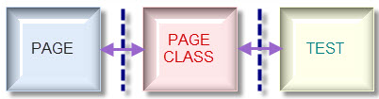

Автоматизировали часть тестов;

Slide 13
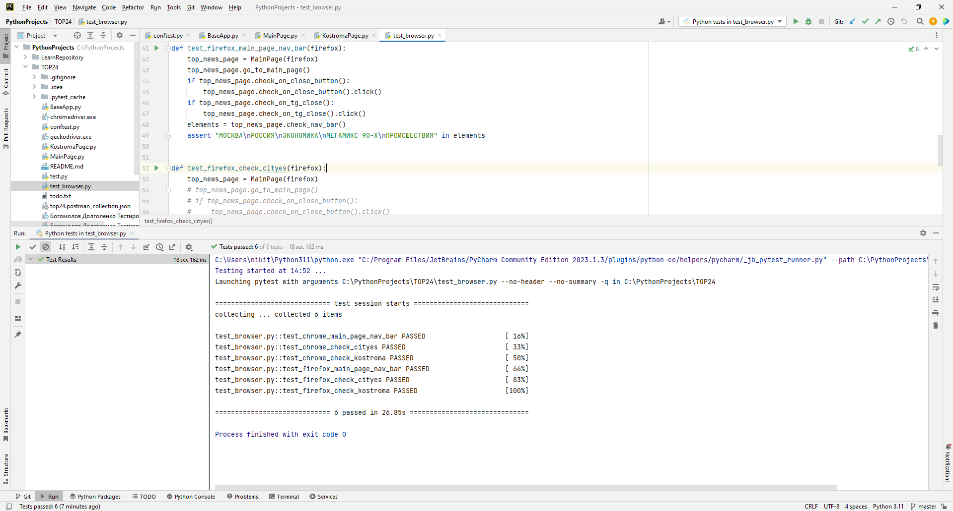

Slide 14
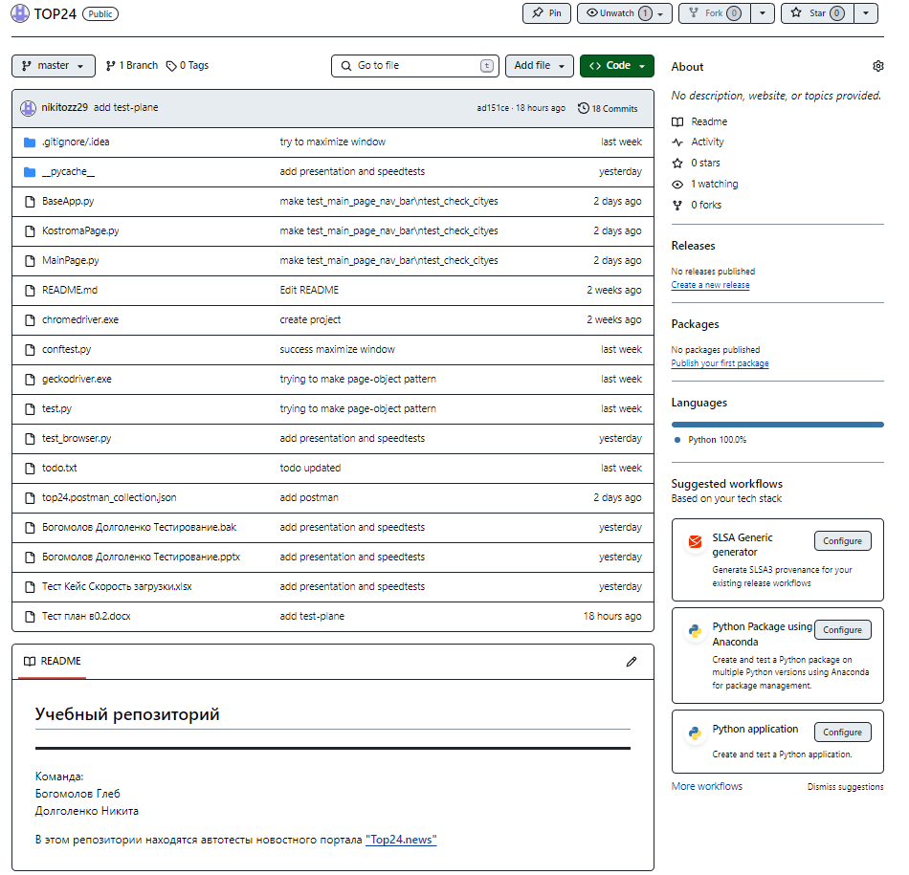

Slide 15
Кроссбраузерное и кроссплатформенное тестирование
Устройство | Операционная система | Браузер
Laptop HP Pavilion Gaming 17 | Windows 11 Домашняя, версия 23Н2 | Chrome, Firefox
ПК | Windows 10 Pro, версия 22Н2 | Chrome, Firefox
Смартфон Motorola Moto G30 | Android 12 | Chrome
Смартфон Apple IPhone 7 | IOS 15.4 | Safari

Slide 16
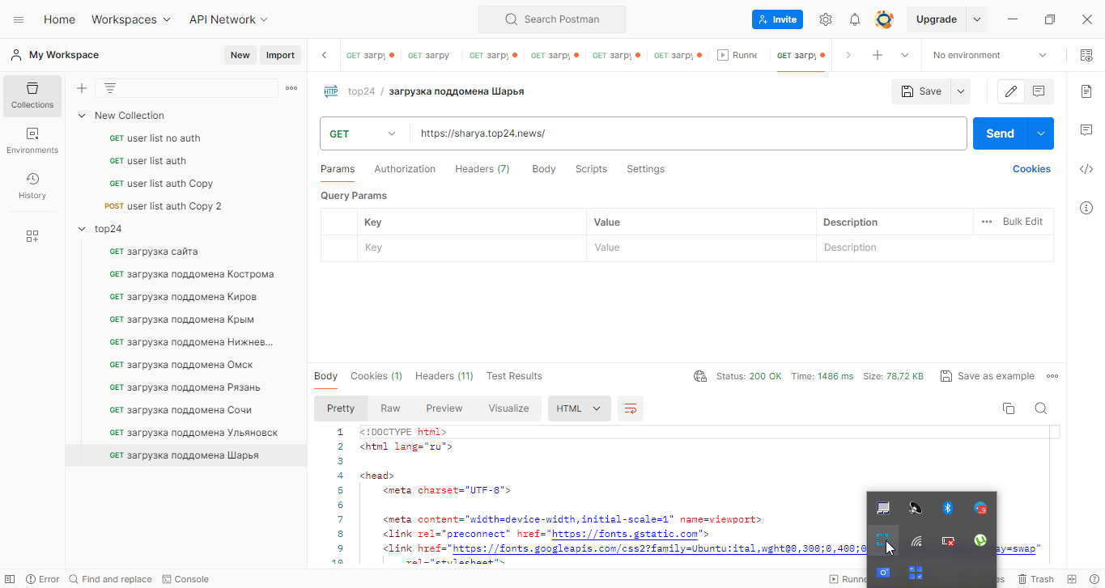

Тестирование скорости загрузки сайта и поддоменов;

Slide 17
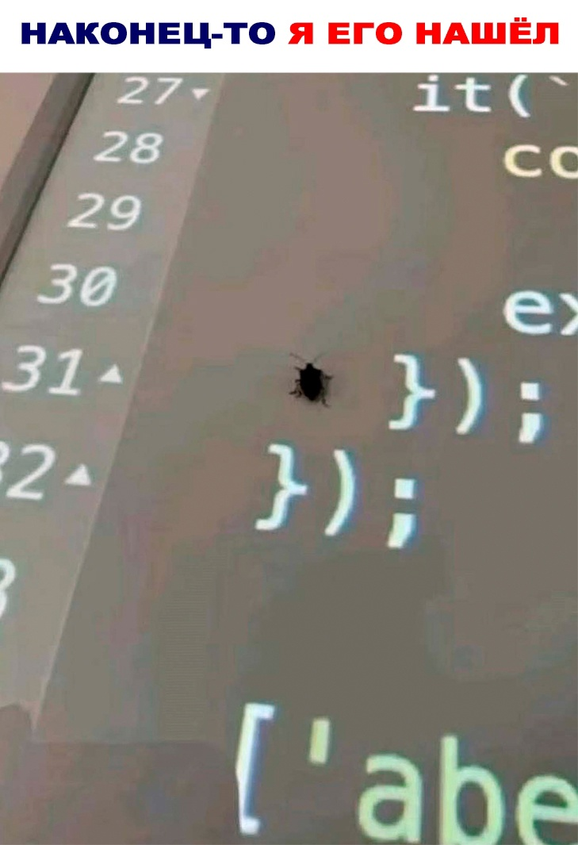
Результат
1. Укрепили навыки работы в команде;
2. Развили умение находить, синтезировать,
анализировать и использовать информацию;
3. Применили на практике виды тестирования:
- UX/UI;
- функциональное;
- кроссбраузерное;
- кроссплатформенное;
- тестирование скорости загрузки.
4. Автоматизировали часть тестов.
5. Нашли 4 бага.

Slide 18
Перспективы
Увеличение области покрытия тестами
Автоматизация тестов

Slide 19
